Slide 1
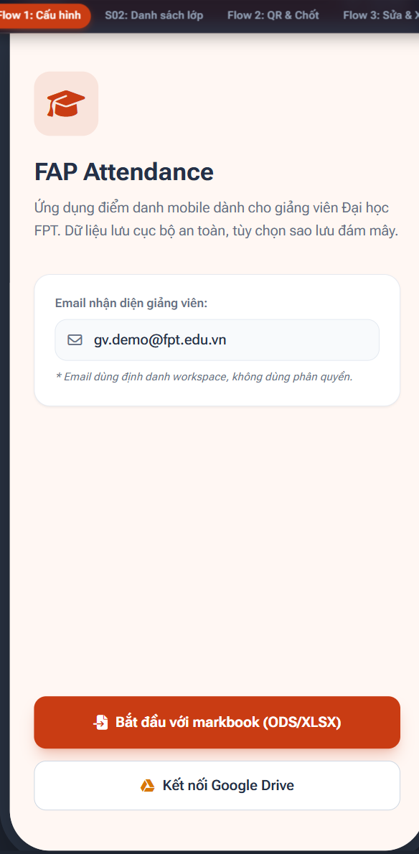
FAP Attendance
Thiết kế UI/UX mobile cho giảng viên FPT
PRM323 Lab 2
SE193324
Mở prototype Stitch
01 FAP Attendance
Notes:
Thời lượng 35 giây. Em trình bày thiết kế mobile FAP Attendance dành cho giảng viên Đại học FPT, mã sinh viên SE193324. Bài tập tập trung vào UI/UX và tài liệu bàn giao, chưa yêu cầu viết ứng dụng Flutter. Ba tác vụ chính là chuẩn bị dữ liệu và lịch, điểm danh QR rồi chốt, cuối cùng sửa sai có truy vết và xuất kết quả. Hiện em có prototype Stitch. Các tương tác mạng và lưu trữ trong demo cần được giới thiệu là mô phỏng. Những hạng mục chưa kiểm chứng sẽ được nêu ở cuối, gồm yêu cầu riêng Figma đang tạm gác.
Nguồn: D:/Fall2026/PRM393/PRM323_Lab2_HuongDan_Slide_Presentation_Demo.docx
D:\Fall2026\PRM393\Project_PRM393\prm323-lab2-SE193324\assets\stitch\prototype-2026-10-11\f1-01-s01-workspace.png
Link prototype sinh viên cung cấp: https://stitch.withgoogle.com/preview/10059602616228007293?node-id=f4c596c319264fa182ad8c2c92ebf951
Chưa xác minh quyền xem khi chưa đăng nhập.

Slide 2
Vấn đề và người dùng
Giảng viên quản lý nhiều lớp
Mục tiêu kiểm thử
Thao tác nhanh trên điện thoại.
Mạng có thể không ổn định.
Cần biết đúng lớp, slot và trạng thái lưu.
≤15 giây
Tìm đúng lớp và meeting
≤20 giây
Khó khăn chính
Mở QR từ dashboard
Chọn nhầm lần học.
Chốt thiếu xác nhận.
Khó truy lại lý do chỉnh sửa.
≤30 giây
Sửa kết quả kèm lý do
Giả định thiết kế, chưa phỏng vấn hoặc đo thời gian thực tế
02 FAP Attendance
Notes:
Thời lượng 50 giây. Người dùng mục tiêu là giảng viên quản lý nhiều lớp và sử dụng điện thoại trước, trong hoặc sau giờ học. Rủi ro thiết kế nằm ở việc chọn nhầm lớp hoặc slot, chốt nhầm những ô chưa ghi nhận và hiểu sai trạng thái đã lưu khi mạng yếu. Đây là mô tả nhóm người dùng từ yêu cầu dự án, chưa phải kết quả phỏng vấn. Các chỉ số ở bên phải là mục tiêu kiểm thử: tìm lớp trong 15 giây, mở QR trong 20 giây và sửa có lý do trong 30 giây. Em chưa trình bày chúng như thời gian đã đo. Persona hiện còn cần hoàn thiện phần cá nhân theo mẫu đề.
Nguồn: D:/Fall2026/PRM393/PRM323_Lab2_HuongDan_Slide_Presentation_Demo.docx
D:\Fall2026\PRM393\Project_PRM393\prm323-lab2-SE193324\ux\persona.md

Slide 3
Cấu trúc 10 màn hình
S01
Bắt đầu workspace
S06
Điểm danh QR
S02
Lịch tuần và danh sách lớp
S07
Chi tiết sinh viên
S03
Import markbook
S08
Lịch sử và kết quả slot
S04
Điểm danh lớp
S09
Xuất kết quả
S05
Cấu hình lịch lớp
S10
Google Drive
Cấp cao: S02 và S10. Sheet và biến thể trạng thái không tính thêm màn hình.
03 FAP Attendance
Notes:
Thời lượng 45 giây. Hệ thống có mười ID màn hình. S02 lịch và lớp, cùng S10 Drive, là hai điểm đến cấp cao khi đã có workspace. S01 phục vụ khởi tạo, S03 nhập dữ liệu. Các màn còn lại nằm trong ngữ cảnh lớp hoặc meeting. Đặc biệt kết quả slot là view của S08, còn xác nhận chốt, xem note và sửa P/A là sheet hoặc state, không tính thêm vào số màn hình chính. Người dùng cần Back về đúng nguồn, giữ tuần, meeting và sinh viên đã chọn. Bộ mười màn đã xuất hiện trong quá trình thiết kế, nhưng bộ ảnh prototype mới lưu chỉ thể hiện chín ID và chưa có S10 mới.
Nguồn: D:/Fall2026/PRM393/PRM323_Lab2_HuongDan_Slide_Presentation_Demo.docx
D:\Fall2026\PRM393\Project_PRM393\prm323-lab2-SE193324\ux\user-flow.md
D:\Fall2026\PRM393\Project_PRM393\prm323-lab2-SE193324\design\screen-spec.md

Slide 4
Ba luồng sử dụng
Luồng | Đường đi chính | Nhánh cần kiểm thử
F1 Cấu hình | S01 / S03 / S02 / S05 Lưu lịch lớp SE1921 | Hủy giữ lịch cũ File lỗi, chọn lại
F2 QR và chốt | S02 / S04 / S06 / S04 Slot 5 chuyển Đã chốt | Hủy xác nhận QR lỗi, thử lại
F3 Sửa và xuất | S08 / S07 / S08 / S09 S10 tùy chọn | Lý do trống, nhập lại Drive lỗi, giữ local
Mỗi luồng có điểm bắt đầu, đích và đường Back giữ đúng ngữ cảnh.
04 FAP Attendance
Notes:
Thời lượng 55 giây. Flow 1 bắt đầu ở workspace, import dữ liệu, đến danh sách lớp rồi cấu hình lớp SE1921 chưa bắt đầu. Đích là lưu đúng lịch và quay lại lớp. Nhánh thay thế cần thử Hủy và file lỗi rồi chọn lại. Flow 2 mở đúng Slot 5, vào QR, xác nhận rồi trở lại lớp đã chốt. Nếu chọn Tiếp tục điểm danh, sheet đóng và kết quả không đổi. Flow 3 chọn Slot 4 đã chốt, xem sinh viên, sửa có lý do, quay lại kết quả rồi xuất local. Drive là bước tùy chọn. Lý do trống và lỗi backup là hai nhánh phục hồi cần kiểm thử. Các nhánh này là kịch bản mục tiêu, chưa được chứng minh chỉ bằng ảnh.
Nguồn: D:/Fall2026/PRM393/PRM323_Lab2_HuongDan_Slide_Presentation_Demo.docx
D:\Fall2026\PRM393\Project_PRM393\prm323-lab2-SE193324\ux\user-flow.md
D:\Fall2026\PRM393\Project_PRM393\prm323-lab2-SE193324\design\prototype-review.md

Slide 5
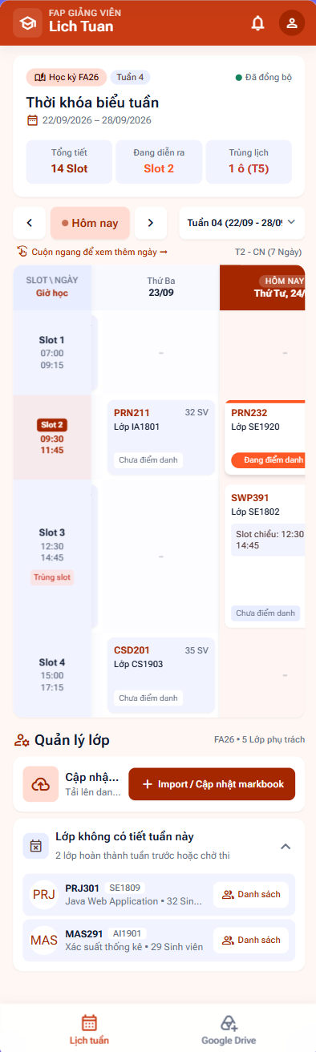
Sinh giao diện bằng AI
Trích nguyên văn prompt V0
Hãy thiết kế đầy đủ 10 màn hình cho ứng dụng FAP Attendance dành
cho giảng viên Trường Đại học FPT. Đây là bản thiết kế V0 của
bài Lab 2: Thiết kế UI/UX có hỗ trợ AI.
Ràng buộc trong prompt
10 màn hình mobile cho giảng viên
Ba flow có nhánh lỗi và phục hồi
Local-first, Drive tùy chọn
Chữ và vùng chạm dễ sử dụng
Output S02 V0
05 FAP Attendance
Notes:
Thời lượng 50 giây. Em dùng Google Stitch để sinh bản V0 từ prompt có bối cảnh giảng viên FPT, mười màn hình, ba flow và các ràng buộc mobile. Phần đang chiếu là trích nguyên văn, không phải toàn bộ prompt. Bản đầy đủ nằm trong AI log và file bằng chứng đã lưu. Prompt yêu cầu trắng cam, chữ dễ đọc, vùng chạm đủ lớn, dữ liệu local và Drive tùy chọn. Ảnh bên phải là output V0 của màn lịch tuần. Sau khi sinh, Codex hỗ trợ phản biện ảnh theo nghiệp vụ, nhu cầu người dùng và accessibility. Em phân biệt yêu cầu đã đưa vào prompt với chất lượng thực tế của output, vì AI có thể bỏ sót hoặc tự thêm nội dung.
Nguồn: D:/Fall2026/PRM393/PRM323_Lab2_HuongDan_Slide_Presentation_Demo.docx
D:\Fall2026\PRM393\Project_PRM393\prm323-lab2-SE193324\ai\evidence\2026-10-11\01-stitch-v0-prompt.md
D:\Fall2026\PRM393\Project_PRM393\prm323-lab2-SE193324\assets\stitch\v0-s02-timetable.png

Slide 6
Các vòng sửa và phản biện
Bản | Trọng tâm sửa | Bằng chứng hiện có
V1 | Ngữ cảnh lớp và lịch | 9 ảnh đã lưu, thiếu S06
V2 | P/A, lịch sử và note | 7 ảnh đã lưu, còn lỗi
V3 | Xuất và sao lưu | Đã nhận qua chat, thiếu bộ lưu riêng
5 phát hiện cụ thể
S05: quyền sửa lịch
S07: khung giờ trong note
S07: lý do mới và audit
S06: nhãn QR chạy ngầm
S09: tên file preview khác kết quả
Chưa đủ chuỗi bằng chứng để xác nhận hoàn tất ba vòng cải tiến
06 FAP Attendance
Notes:
Thời lượng 65 giây. Các phiên bản tập trung vào những nhóm vấn đề khác nhau. V1 làm rõ ngữ cảnh và lịch. V2 tập trung P/A, lịch sử cá nhân và note. Bộ V3 sinh viên đã gửi trong hội thoại tập trung xuất và backup. Hiện repository lưu chín ảnh V1 và bảy ảnh V2, còn bộ V3 riêng và prompt phản hồi đầy đủ cần bổ sung. Vì vậy em chưa tuyên bố đã chứng minh hoàn tất ba vòng. Năm phát hiện cụ thể là quyền sửa lịch chưa rõ ở S05, lẫn khung giờ tại note S07, lý do sửa và audit chưa được chứng minh, nhãn giữ QR chạy ngầm ở S06 trái đặc tả, tên file S09 khác giữa preview và kết quả. Mỗi lỗi cần gắn ảnh, quyết định và phép thử sau sửa.
Nguồn: D:/Fall2026/PRM393/PRM323_Lab2_HuongDan_Slide_Presentation_Demo.docx
D:\Fall2026\PRM393\Project_PRM393\prm323-lab2-SE193324\ai\ai-design-log.md
D:\Fall2026\PRM393\Project_PRM393\prm323-lab2-SE193324\design\prototype-review.md

Slide 7
Định hướng quyết định thiết kế
Accept
Modify
Reject
Local-first
Drive tùy chọn
Giữ đường hoàn thành tác vụ khi mạng yếu.
Lý do mới bắt buộc
Audit trước và sau
Giúp giảng viên giải thích và đối chiếu lần sửa.
QR chạy ngầm khi Back
Về lớp tạm dừng nhận.
Slot vẫn active, chưa tự chốt.
D01–D09 đang chờ sinh viên chốt. Các ví dụ trên là đề xuất có căn cứ.
07 FAP Attendance
Notes:
Thời lượng 50 giây. Bản quyết định hiện có mười mục. Ba ví dụ ở đây minh họa cách phản biện AI thay vì chấp nhận toàn bộ. Hướng Accept giữ local-first và backup tùy chọn vì giảng viên cần hiểu dữ liệu vẫn còn khi mạng yếu. Hướng Modify yêu cầu lý do mới không rỗng sau trim và có audit trước sau để sửa sai có truy vết. Hướng Reject bỏ nội dung giữ QR chạy ngầm khi rời màn hình vì trái quy tắc đã chọn. D01 đến D09 hiện là đề xuất chờ em chốt, chưa coi là quyết định đã triển khai. Lựa chọn công cụ Stitch và tạm gác Figma đã xác nhận trong hội thoại, nhưng chưa có miễn trừ từ giảng viên.
Nguồn: D:/Fall2026/PRM393/PRM323_Lab2_HuongDan_Slide_Presentation_Demo.docx
D:\Fall2026\PRM393\Project_PRM393\prm323-lab2-SE193324\design\design-decisions.md

Slide 8
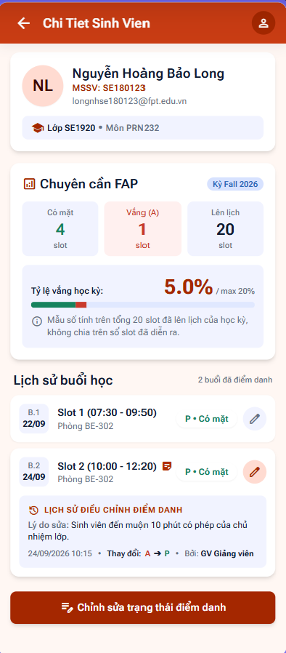
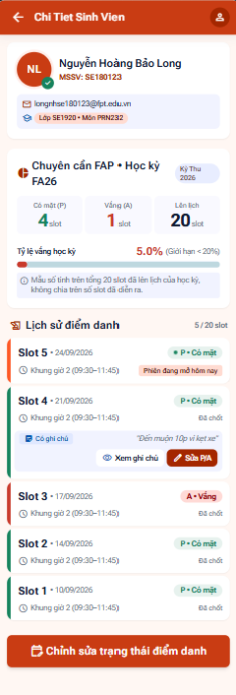
UI trước và sau: S07
S07 V0
S07 V2
Nội dung đối chiếu
Identity và thống kê
Lịch sử theo từng slot
Note và thao tác sửa
Cần thống nhất khung giờ,
note và trạng thái lỗi.
Chưa có bộ low-fi đã lưu.
Đây là UI V0/V2, không phải
final đã kiểm thử.
08 FAP Attendance
Notes:
Thời lượng 50 giây. Đây là hai ảnh UI có thật của S07, V0 bên trái và V2 bên phải. Em không gọi V0 là wireframe vì đó vẫn là giao diện do AI sinh. Phần này cho thấy cách tổ chức thông tin sinh viên, thống kê và lịch sử qua phiên bản. Bản sau đã có tỷ lệ vắng theo tổng hai mươi slot, nhưng còn cần đối chiếu note, khung giờ và dữ liệu theo review. Bộ low-fi chưa có bằng chứng để trình bày đối chiếu wireframe với final UI đúng yêu cầu. Thay vì dựng ảnh minh họa giả, em giữ giới hạn này và dùng ảnh gốc để giải thích thay đổi. Màn kết quả, sheet và trạng thái bổ sung sẽ trình diễn trong prototype.
Nguồn: D:/Fall2026/PRM393/PRM323_Lab2_HuongDan_Slide_Presentation_Demo.docx
D:\Fall2026\PRM393\Project_PRM393\prm323-lab2-SE193324\assets\stitch\v0-s07-student.png
D:\Fall2026\PRM393\Project_PRM393\prm323-lab2-SE193324\assets\stitch\v2-s07-student.png

Slide 9
Design system và components
Màu và typography
Khoảng cách và hình dạng
Primary #C93C13
Brand #F4511E
Body 16/24
Supporting 14/20
Spacing 4, 8, 12, 16, 24, 32
Radius 8, 12, 16
Nút chính tối thiểu 52
Vùng chạm tối thiểu 48 × 48
9 nhóm component
Button, Text field, Card, Navigation, App bar
Dialog, Loading, Empty, Error
Tokens và variants là mục tiêu bàn giao. Chưa xác minh Variables/instances thực tế.
09 FAP Attendance
Notes:
Thời lượng 50 giây. Design brief đã định nghĩa màu, typography, spacing, radius và elevation. Nút chữ trắng dùng primary C93C13, trong khi cam F4511E dành cho điểm nhấn nhận diện. Body mục tiêu là 16 với line-height 24, chữ phụ tối thiểu 14. Hệ spacing theo bước bốn và radius tám, mười hai, mười sáu. Danh sách chín nhóm component gồm button, text field, card, navigation, app bar, dialog, loading, empty và error. Handoff ánh xạ token vào ColorScheme, TextTheme hoặc constants. Hiện đây là đặc tả mục tiêu, chưa có bằng chứng Variables, Auto Layout và instances được dùng thật trong file Figma. Không coi một trang màu và ảnh giao diện là đã hoàn thành component system.
Nguồn: D:/Fall2026/PRM393/PRM323_Lab2_HuongDan_Slide_Presentation_Demo.docx
D:\Fall2026\PRM393\Project_PRM393\prm323-lab2-SE193324\design\DESIGN.md
D:\Fall2026\PRM393\Project_PRM393\prm323-lab2-SE193324\handoff\flutter-handoff.md

Slide 10
Accessibility và responsive
5,07:1
Mục tiêu UI cần đo
Contrast chữ thường ≥4,5:1
Vùng chạm ≥48 × 48 dp
Chữ nội dung ≥14 sp
P/A có nhãn, không chỉ màu
Trắng trên primary #C93C13
Đạt ngưỡng chữ thường với cặp token này
3,48:1
Hai chiều rộng kiểm thử
360 và 412 dp
Tên dài, cuộn, keyboard, CTA
Chưa có kết quả kiểm thử thực tế
Trắng trên brand #F4511E
Không dùng cho chữ thường
10 FAP Attendance
Notes:
Thời lượng 50 giây. Em đã tính tương phản của các cặp token. Trắng trên primary C93C13 đạt khoảng 5,07:1, đủ ngưỡng chữ thường 4,5:1. Trắng trên cam brand F4511E chỉ khoảng 3,48:1 nên không dùng cho chữ thường. Đây là phép tính token, chưa phải phép đo toàn bộ UI Stitch. Các mục tiêu khác là vùng chạm ít nhất 48 vuông, nội dung ít nhất 14 và trạng thái có chữ hoặc icon ngoài màu. Cần thử cùng dữ liệu ở 360 và 412, đặc biệt tên dài, đường dẫn file, lịch cuộn và bàn phím trong sheet lý do. Hiện checklist vẫn ghi chưa kiểm thử, nên em chưa nói responsive đã đạt.
Nguồn: D:/Fall2026/PRM393/PRM323_Lab2_HuongDan_Slide_Presentation_Demo.docx
D:\Fall2026\PRM393\Project_PRM393\prm323-lab2-SE193324\design\design-decisions.md

Slide 11
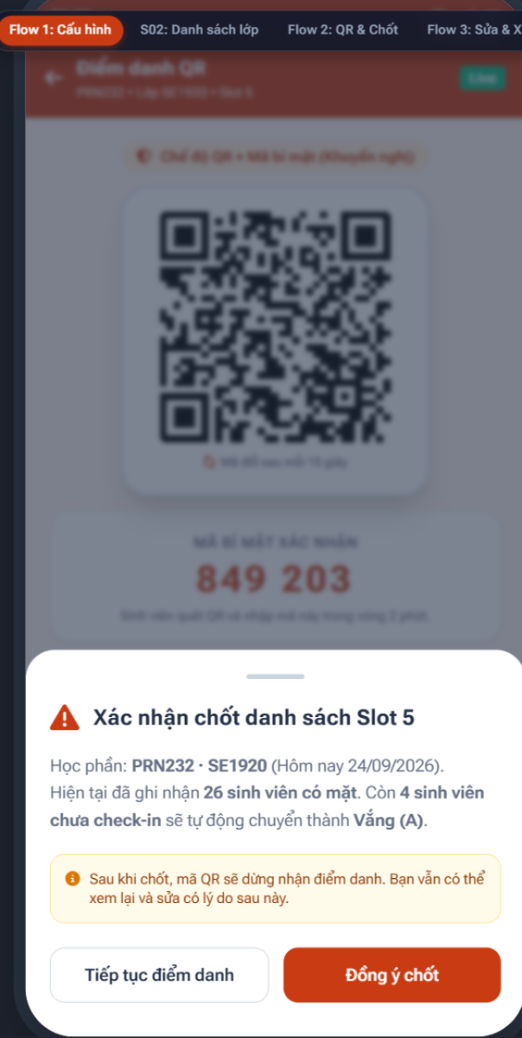
Demo prototype Stitch
F1 60 giây
Workspace, import, cấu hình lớp SE1921
F2 90 giây
Mở QR, Hủy xác nhận, chốt Slot 5
F3 110 giây
Thử lý do trống → sửa hợp lệ
Xuất local, sao lưu Drive tùy chọn
Mở đầu 20 giây · Kết thúc 20 giây
Tổng dự kiến: 5 phút
11 FAP Attendance
Notes:
Thời lượng 40 giây giới thiệu, sau đó chuyển sang demo 5 phút theo kịch bản riêng. Ngày giả lập là 24 tháng 9 năm 2026, không phải ngày chạy demo thực tế. Em dành khoảng một phút cho import và cấu hình, một phút rưỡi cho QR và chốt, gần hai phút cho sửa và xuất, phần còn lại cho mở và kết thúc. Hình bên trái là sheet xác nhận chốt thật trong ảnh đã cung cấp. Em sẽ trình diễn Hủy trước khi xác nhận, và thử lý do trống trước khi sửa hợp lệ nếu nhánh đã hoạt động. Nếu prototype chưa nối nhánh, em chỉ rõ giới hạn và dùng ảnh dự phòng, không gọi ảnh là tương tác đã chạy thành công.
Nguồn: D:/Fall2026/PRM393/PRM323_Lab2_HuongDan_Slide_Presentation_Demo.docx
D:\Fall2026\PRM393\Project_PRM393\prm323-lab2-SE193324\assets\stitch\prototype-2026-10-11\f2-03-s06-confirm.png
D:\Fall2026\PRM393\Project_PRM393\prm323-lab2-SE193324\presentation\output\demo-script.md

Slide 12
Handoff và phần còn lại
Tài liệu đã soạn
Còn cần hoàn tất
10 màn hình, 6 phần mỗi màn
Token sang Flutter
Component sang widget
Checklist kiểm thử và review ảnh
Kiểm thử tương tác và 360/412
Low-fi, S10 mới, evidence V3
Chốt quyết định, thử handoff
Liên kết chia sẻ và quyền xem
Ví dụ mapping
Primary: ColorScheme.primary
Body: TextTheme.bodyLarge
Button: FilledButton / OutlinedButton
Figma đang tạm gác, chưa được miễn.
Repo Lab 2 chưa có link.
Mở prototype Stitch
12 FAP Attendance
Notes:
Thời lượng 60 giây. Handoff đã có nội dung cho mười màn hình, mỗi màn gồm sáu phần: layout, component và variants, states, interactions và validation, navigation và Back, cùng UI constraints và wide layout. Hai bảng mapping nêu token sang Flutter và component sang widget. Đây là tài liệu, chưa viết code hoặc kiểm thử với người nhận. Những phần còn lại là chạy checklist ba flow, bổ sung S10 mới và bộ low-fi, hoàn thiện prompt phản hồi V3 và quyết định của sinh viên, đo responsive và accessibility. Link Stitch đã cung cấp, cần thử quyền xem chưa đăng nhập. Repo Lab 2 chưa có link. Yêu cầu riêng Figma vẫn chưa có miễn trừ. Em kết thúc bằng các giới hạn này để không nhầm tài liệu dự thảo với bài đã đủ điều kiện nộp.
Nguồn: D:/Fall2026/PRM393/PRM323_Lab2_HuongDan_Slide_Presentation_Demo.docx
D:\Fall2026\PRM393\Project_PRM393\prm323-lab2-SE193324\handoff\flutter-handoff.md
D:\Fall2026\PRM393\Project_PRM393\prm323-lab2-SE193324\README.md
Prototype: https://stitch.withgoogle.com/preview/10059602616228007293?node-id=f4c596c319264fa182ad8c2c92ebf951
Quyền xem chưa đăng nhập chưa xác minh.

